Slide 1

CHÀO MỪNG CÁC CON
ĐẾN VỚI TIẾT HỌC

Slide 2


















THỜI GIAN BIỂU
MRVT: TRẺ EM
NÓI VÀ ĐÁP LỜI KHEN NGỢI, LỜI BÀY TỎ SỰ NGẠC NHIÊN

Slide 3


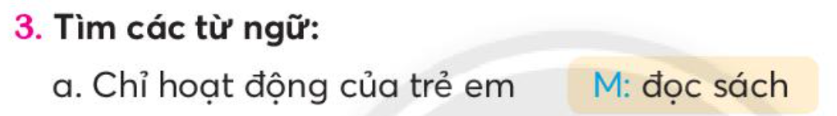
viết bài, làm toán, chạy, nói, cho gà ăn, đánh cờ, tập thể dục, …
siêng năng, chịu khó, cần cù, thật thà, lễ phép, lười biếng, …

Slide 4
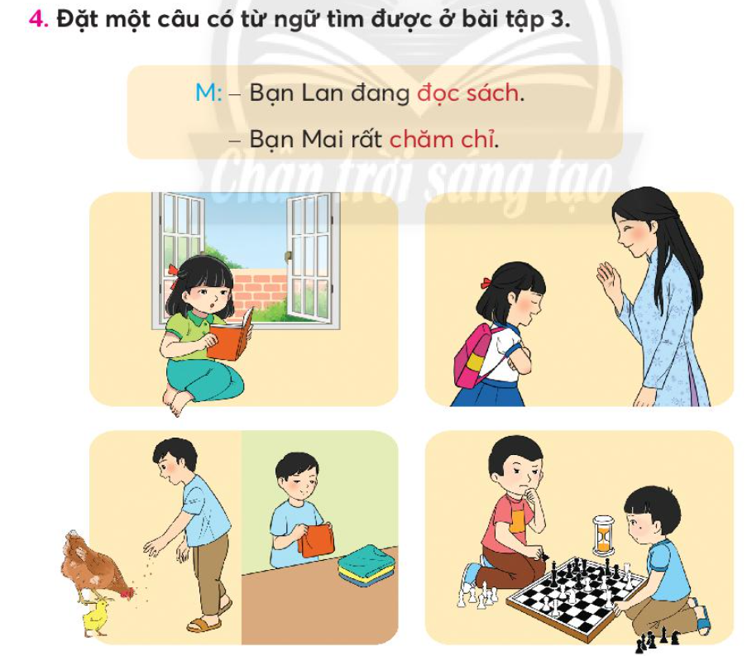

Slide 5
Bạn Mai rất lễ phép với mọi người.
Bạn Hương tưới cây giúp ông nội.
Bạn Nam đang cho gà ăn.

Slide 6


Slide 7
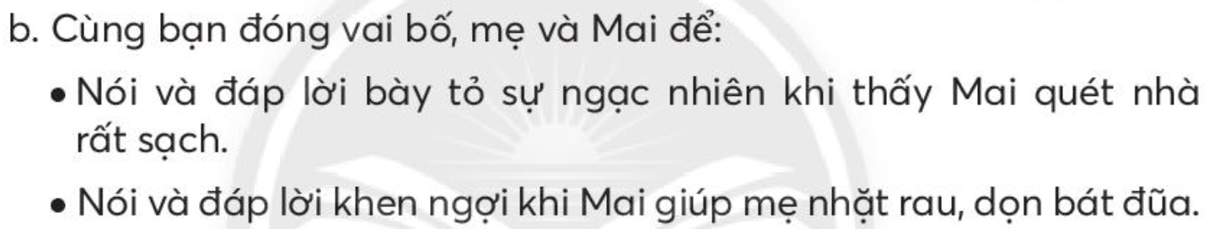
Mai: Bố ơi! Nãy con vừa quét nhà xong rồi đấy.
Bố: Ôi! con gái bố lớn thật rồi! Bố rất vui vì con đã biết giúp đỡ bố mẹ.
Mai: Mẹ ơi! Con giúp mẹ nhặt rau nhé!
Mẹ: Con gái mẹ giỏi quá! Để mẹ hướng dẫn con nhặt rau nhé.

Slide 8


HẸN GẶP LẠI

